Slide 1
Credit Card Fraud
KI und theoretische Informatik
TH Deggendorf MW-I
Kapfinger Simon & Wittwer Jonas
10.11.2025

Slide 2
Gliederung
Problem & Ziel
Datensatz
Nächste Schritte & Fragen
Literaturnachweise

Slide 3
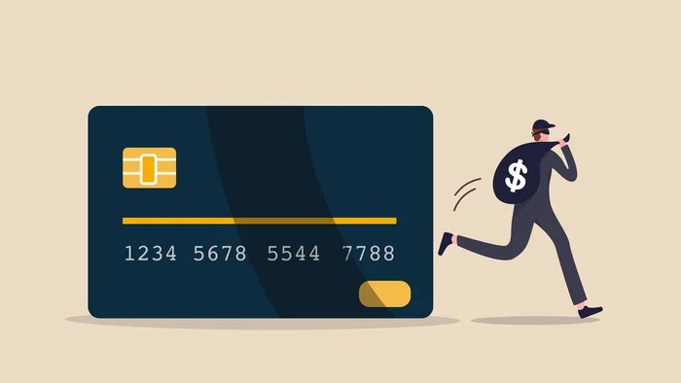
1. Problem & Ziel
Problem:
Kreditkartenbetrug ist selten, verursacht aber hohe Kosten!
bestehende Modelle lösen zu häufig Fehlalarme aus und übersehen echte Fälle!

Slide 4
33,83 Mrd. $
2023 verursachter Kreditkartenbetrug

Slide 5
1. Problem & Ziel
Ziel:
Verdächtige Zahlungen früh und automatisch markieren
möglichst viele echte Betrugsfälle finden

Slide 6

2. Datensatz
Kaggle - Credit Card Fraud Detection
Redirect:
https://www.kaggle.com/datasets/mlg-ulb/creditcardfraud/data

Slide 7
2. Datensatz
Kaggle - Credit Card Fraud Detection
Sidefacts:
=> Sept 2013
=> EU-Karten
=> 2 Tage

Slide 8
2. Datensatz
Kaggle - Credit Card Fraud Detection
Sidefacts:
=> 284 807 Transaktionen
=> 492 Fraud-Fälle (0,172 %)
=> anonymisiert

Slide 9
Bild
Features (V1 - V28)

Slide 10
Bild
Fraud (1 = Fraud, 0 = Legit)

Slide 11

4 Literaturnachweise
https://nilsonreport.com/articles/card-fraud-losses-worldwide-in-2023/?utm_source=chatgpt.com
https://www.kaggle.com/datasets/mlg-ulb/creditcardfraud/data

